Slide 1

美团外卖X塔斯汀超级发布项目

Slide 2


案例名称 |  | 美团外卖X塔斯汀超级发布项目
参与方 | 申报企业 | 北京艾利特营销顾问有限公司
 | 应用企业 | 北京三快在线科技有限公司、福州塔斯汀餐饮管理有限公司
申报奖项类别 |  | 实效营销
案例核心要素 |  | 创新营销、整合营销、联名营销、热点营销、赠品营销、国风营销
应用企业推荐语 |  | 以品牌增长为导向，锁定西式快餐头部品牌塔斯汀首次深度联合营销，抓住元旦热点机会，共创联名+赠品+热点营销事件，贡献交易结果爆发。基于“中国汉堡”定位，引荐“敦煌博物馆”联名，在跨年节点，将祈福情绪、敦煌美学和汉堡产品结合，打造“新年吉时堡你飞”整合营销，全链路提升流量与转化，实现销量声量双峰：活动期交易同比增幅近20%，元旦单日创历史交易峰值TOP1；全网曝光5.6亿，传播爆文率创新高，品牌新客同比增长超20%；联名周边带动套餐热卖TOP1，创造溢价增长空间。

Slide 3
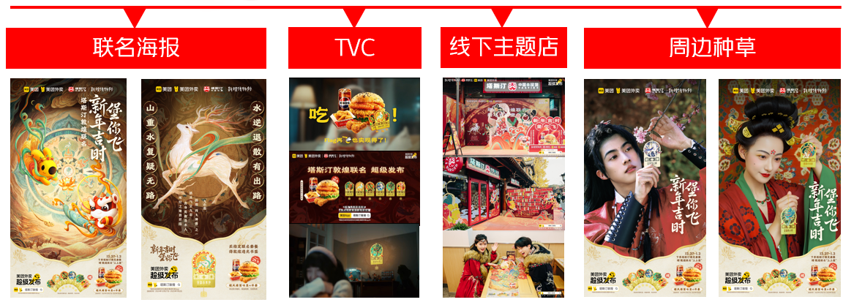
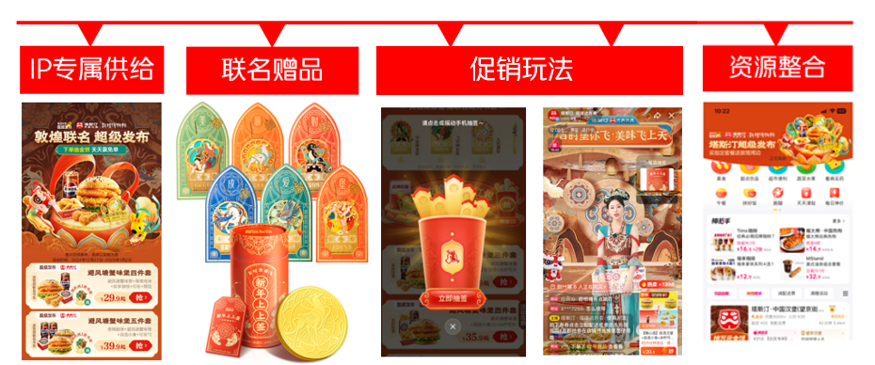

案例简述及辅助证明
项目背景：为助力品牌增长，美团外卖拳头品牌营销IP“超级发布”首次携手西式快餐头部品牌塔斯汀，抓住元旦热点机会，共创“联名+赠品+热点”联合营销事件。（活动时间：2024年12月27日-2025年1月2日）
项目策略：基于品牌“中国汉堡”定位，深挖“国风”表达，锁定“敦煌博物馆”联名，在跨年节点，将年轻目标群体的祈福情绪与敦煌美学、汉堡产品深度结合，打造“新年吉时堡你飞”整合营销，全链路提升用户进站与转化。供给层面撬动品牌年度爆品蟹味堡回归，赠品维度打造三方联名“敦煌祈福书签盲盒”，站外通过周边种草、线下快闪、TVC等手段进行整合传播，站内通过免单、抽奖等营销玩法组合承接流量、提升转化。
达成效果：帮助品牌实现品效双峰。据活动期数据显示，塔斯汀在美团外卖平台实付交易额同比增长近20%，元旦单日创历史交易峰值TOP1；全网曝光达5.6亿，品牌新客增幅超20%，小红书爆文率34%创新高，吸引自来水传播以及对周边“全网求签”的追捧，多位用户明确表达对品牌好感度提升；周边随餐送玩法探索成功，带动套餐热卖TOP1，为品牌创造溢价增长空间。
站外传播
站内转化
促销玩法

Slide 4


案例简述及辅助证明
核心洞察：在元旦即新年的吉时，洞察联名三方属性，即美团外卖“即时送达”理念、塔斯汀“汉堡”产品、敦煌“飞天”元素。同时结合跨年节点年轻目标群体的祈福情绪，通过活动和周边，传递新年万事一飞冲天的美好愿景，让用户通过情感迁移认同“新年吉时堡你飞”的主题概念，引导上美团外卖点塔斯汀“吃堡祈福”。
元旦
美团
塔斯汀
敦煌
年轻人的CNY
美好生活助力
中式风味美食
东方美学文化
节点沟通
外卖属性
品牌属性
敦煌属性
祈福情绪

Slide 5





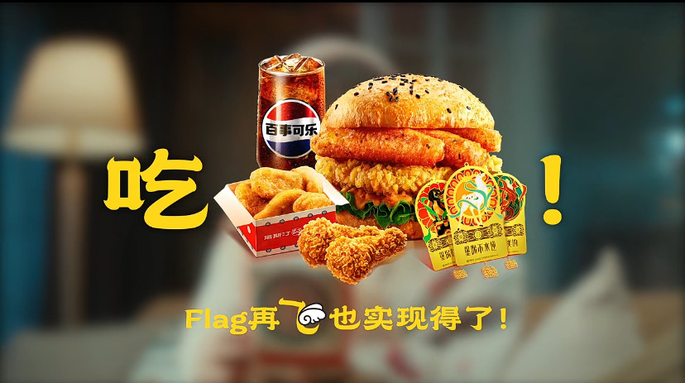
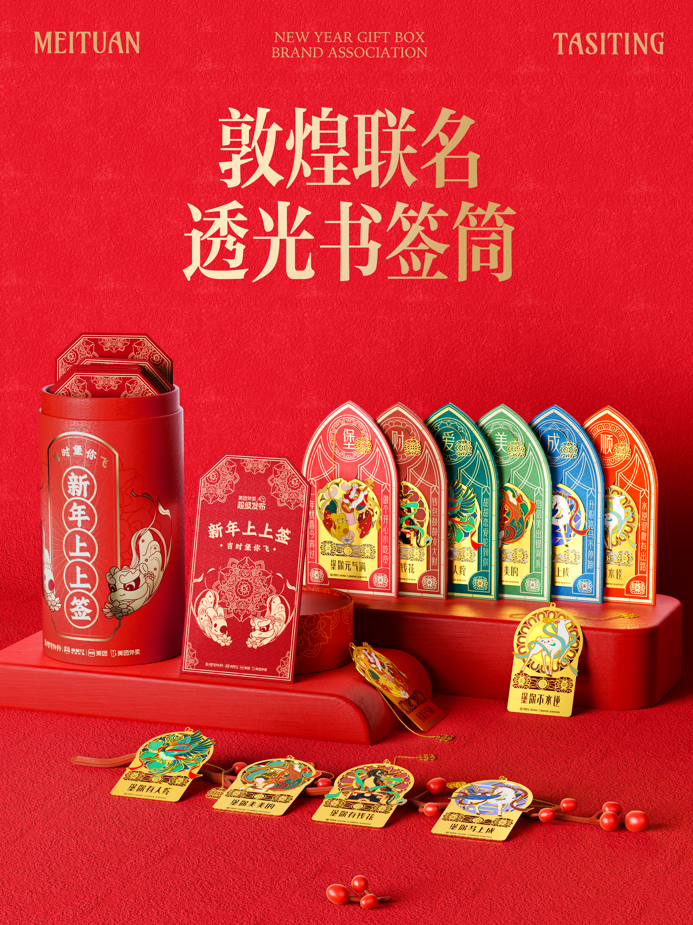
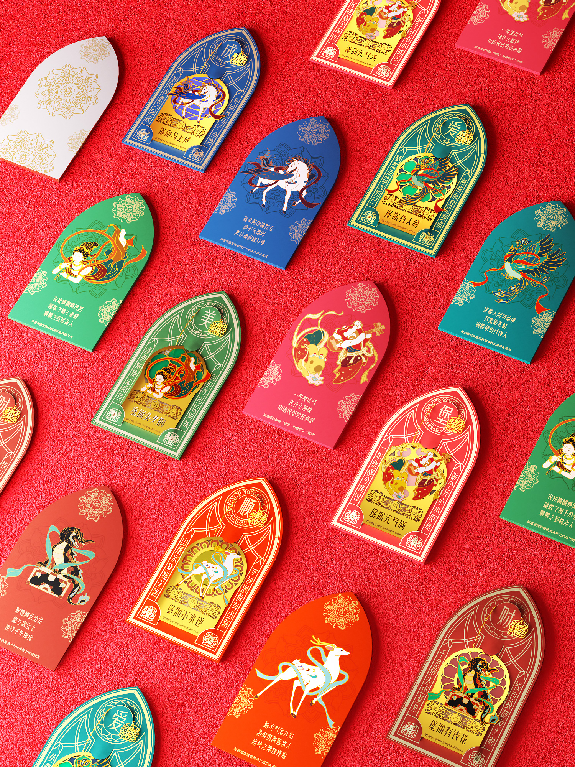

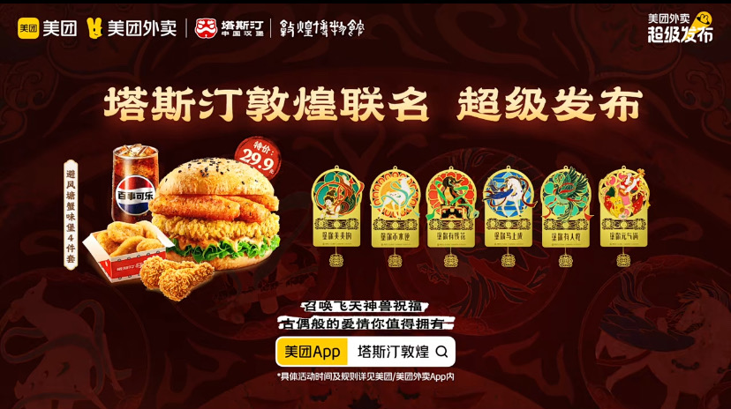





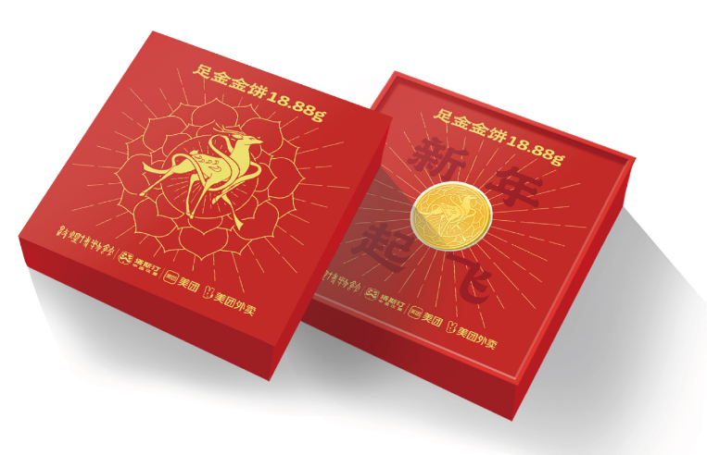
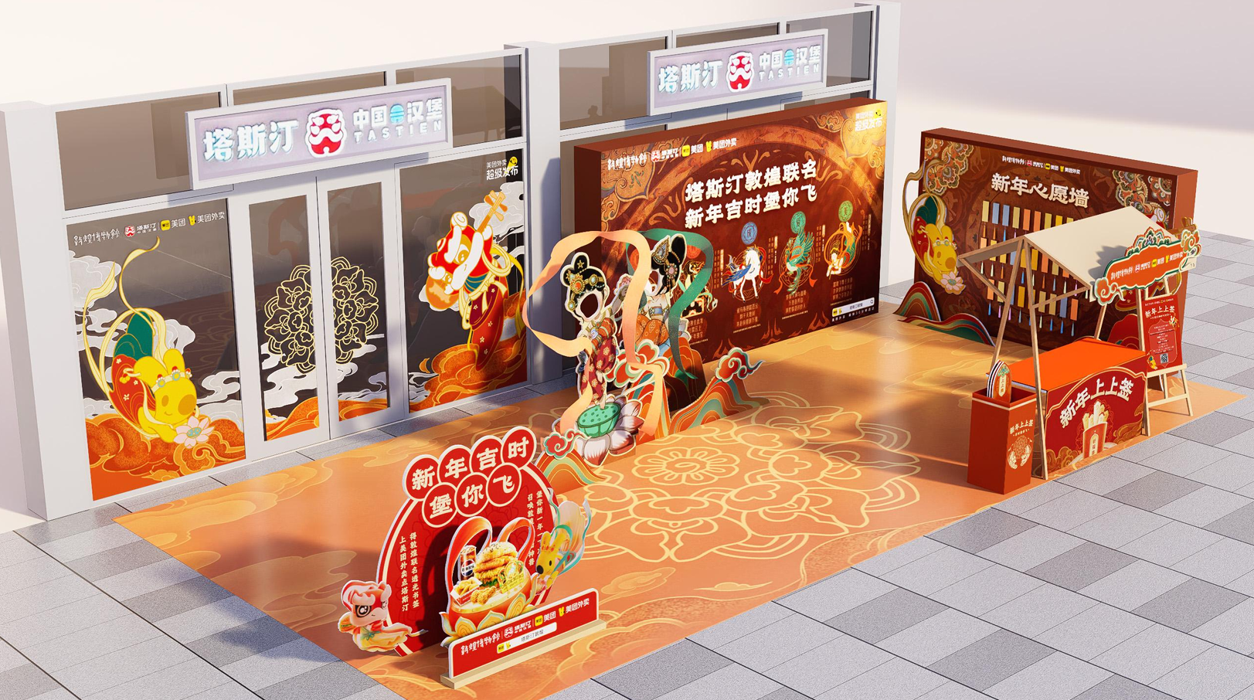
案例简述及辅助证明
传播策略：紧密围绕“新年吉时堡你飞”的主题概念，官方社交矩阵通过发布创意海报和TVC，官宣联名事件，提升品牌影响力；小红书平台通过达人周边种草，辐射吃喝玩乐、国风颜值、潮玩开箱、手工手作、萌宠情侣等多个圈层，引发话题讨论；线下快闪发起抽奖互动，吸引线下流量上翻。整体建立跨年上美团外卖点塔斯汀“吃堡祈福”的心智，促进用户进站转化。
内容创意：灵感源自敦煌飞天和四大神兽，将其蕴含的文化寓意与活动主题深度结合，同时融入品牌产品和吉祥物，打造高颜值、高情绪价值的国风传播物料，给用户传递事业、爱情、财富、运势各方面的新年祝福。其中周边以“新年签”为载体，采用“盲盒”玩法，叠加实用性、价值感和趣味性。TVC则从用户新年许愿场景切入，结合当下“愿望调剂”流行梗，强化周边的“玄学力量”，而反转剧情和魔性风格也进一步加深了活动记忆点。
创意海报
达人种草
TVC&线下快闪
联名祈福书签
联名足金金饼

Slide 6
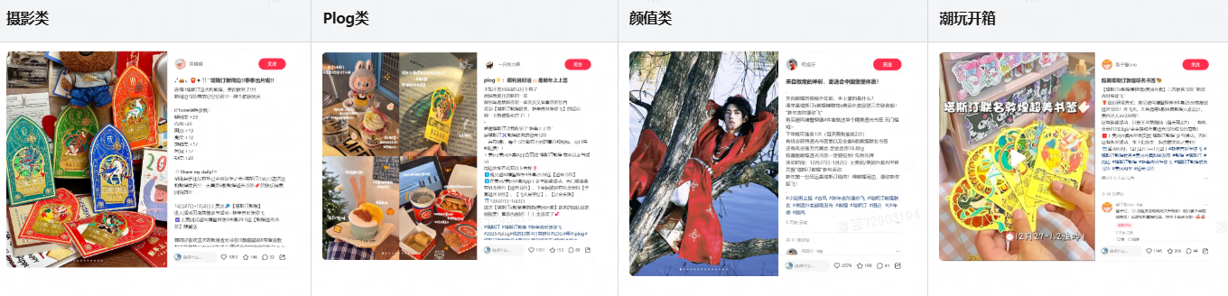
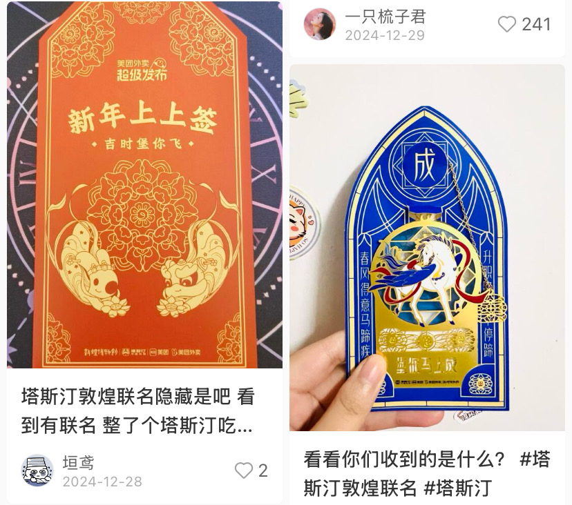
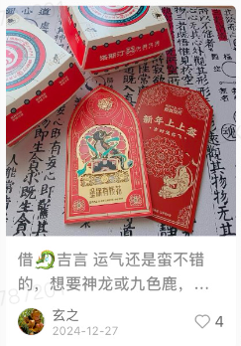
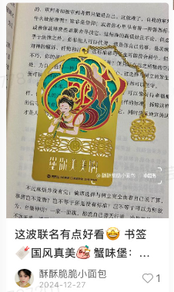
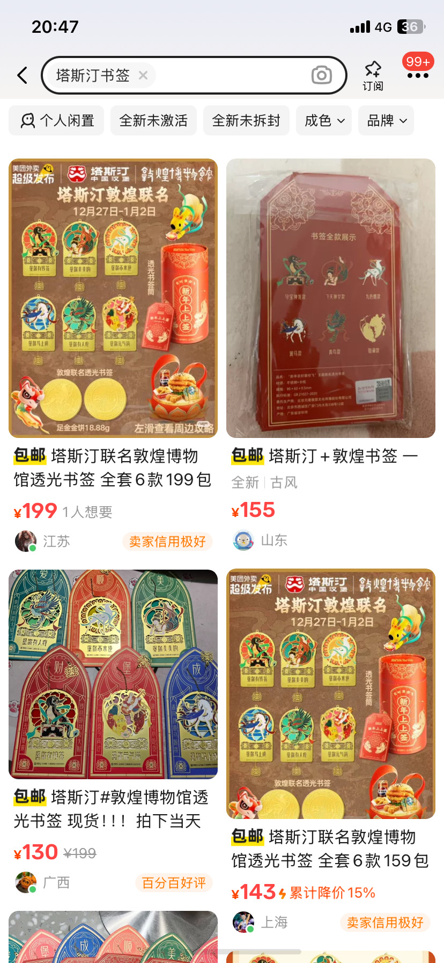
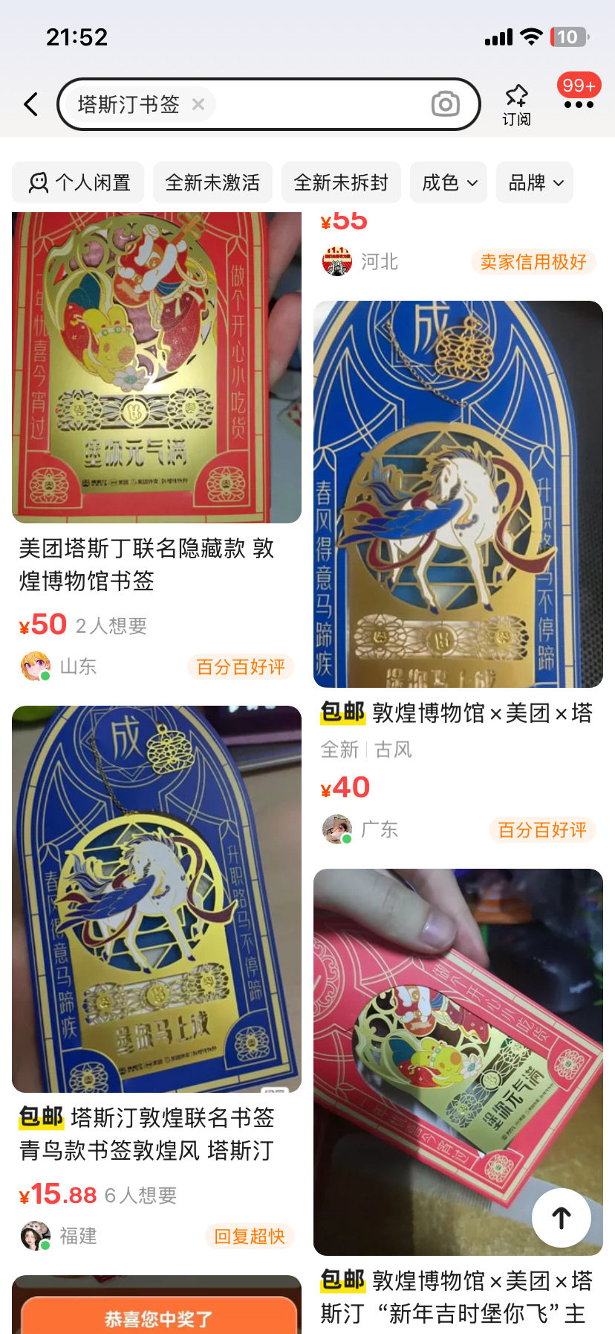
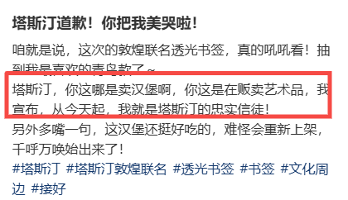
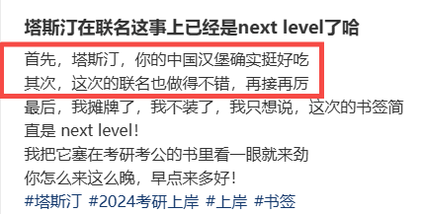
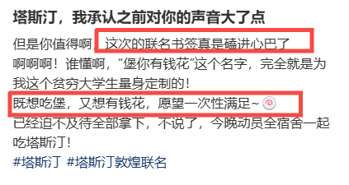
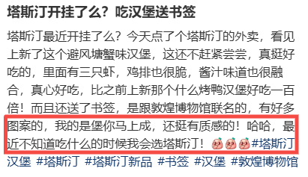
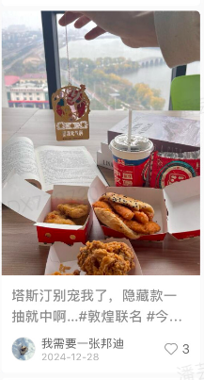
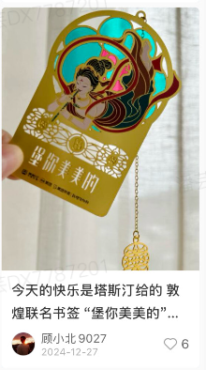
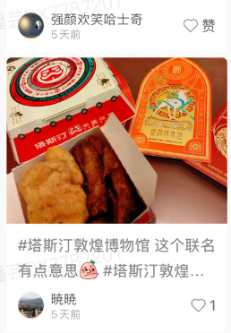
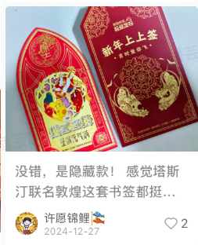
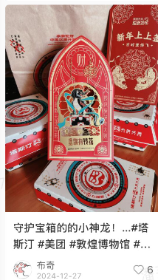
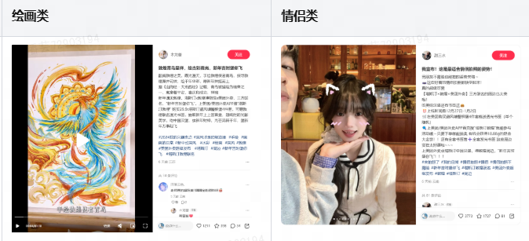
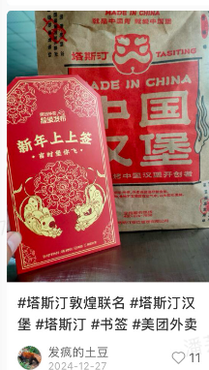
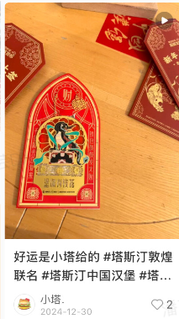
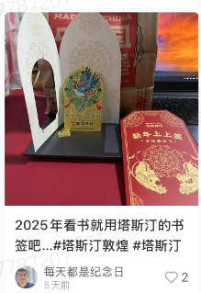
案例阐述维度重点（总计85分）
传播效果（20分）
传播效果：social种草引发全网大量自来水发酵。本次项目全网总曝光5.6亿，其中小红书#新年吉时堡你飞#话题曝光量225万，产出18篇爆款笔记，创超高爆文率34%。引发自来水发酵数百篇，掀起“全网求签”风潮，在闲鱼有200多个用户交易链接。多位用户明确表达对品牌好感度提升。
优质爆款笔记
辐射美食、颜值、手工多个圈层
超百篇自来水传播
包含周边晒图、线下打卡等
全网一签难求
200+网友在闲鱼转售周边
多位用户表示
对品牌好感度明确提升

Slide 7


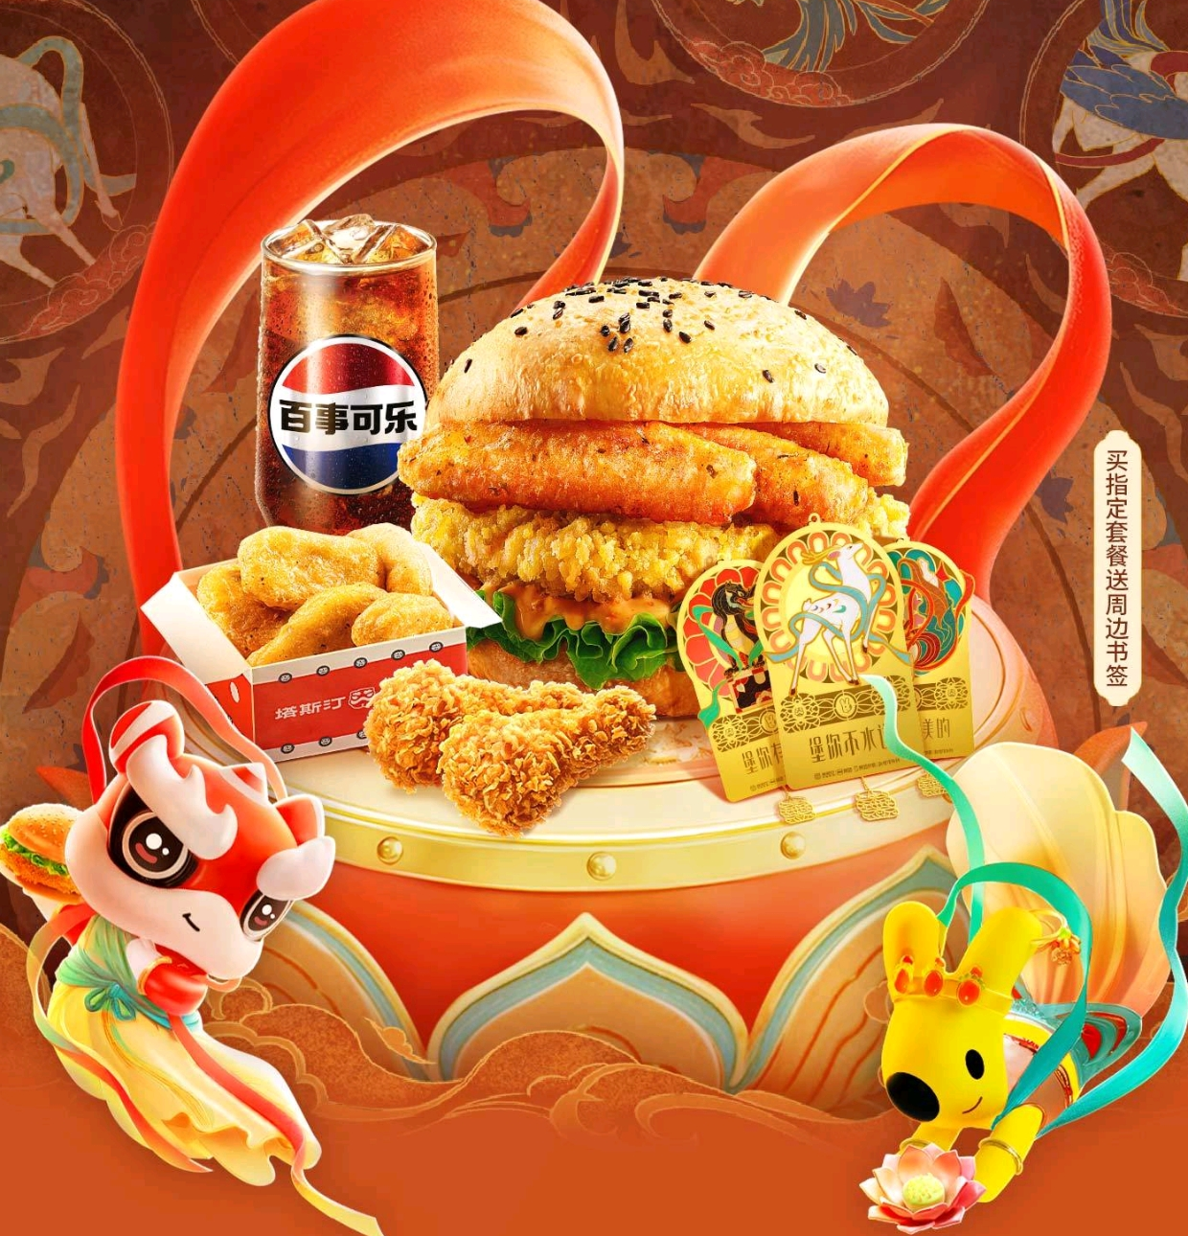

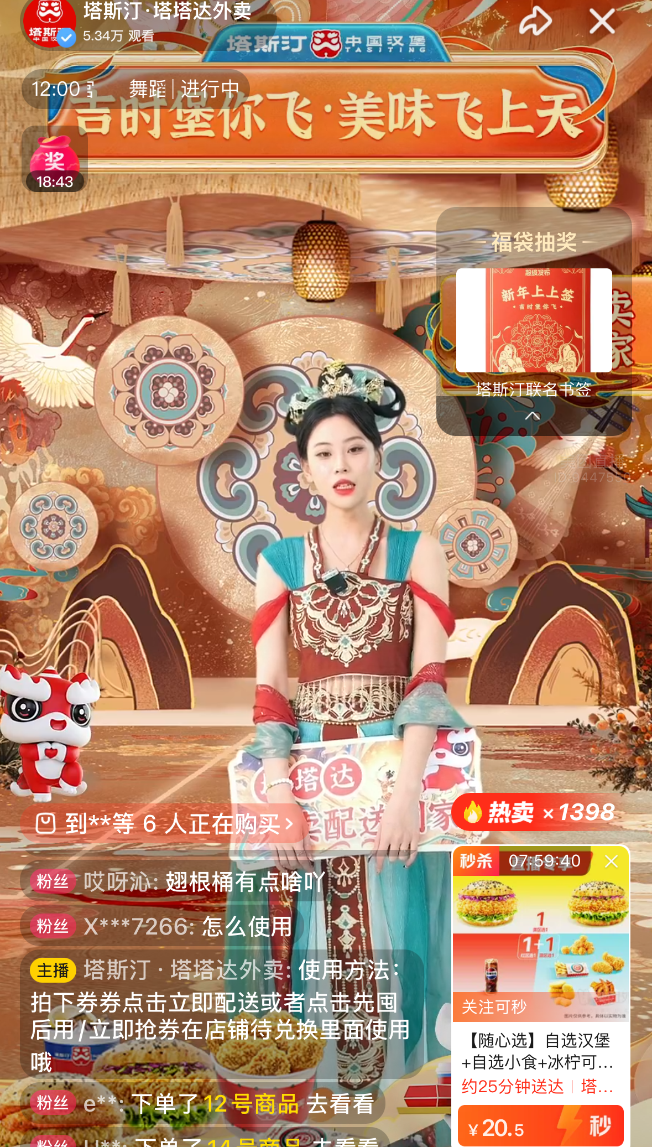
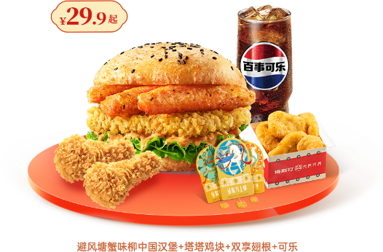







触达数及转化率（20分）
转化效果：
站外传播效果显著，促搜索和新客增长：活动期，塔斯汀在美团外卖平台的品牌词搜索量同比增幅超15%，品牌新客同比增幅超20%。
站内整合资源和玩法，提升曝光和转化：以免单、抽奖等多种营销玩法组合拳承接流量转化。在曝光大幅增长的情况下，访问转化率和下单转化率仍有显著提升。
流量倾斜
限定套餐
定制周边
限时福利
主题直播
超级发布
资源扶持
蟹味堡4件套
IP专属套餐
敦煌联名书签
盲盒+礼盒
抽签抽奖
天天免单
敦煌氛围
飞天主播

Slide 8
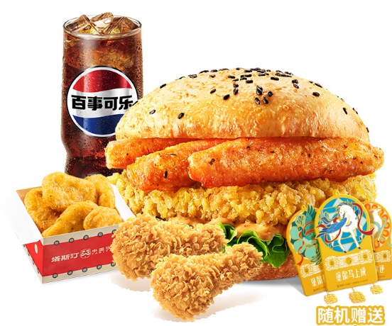
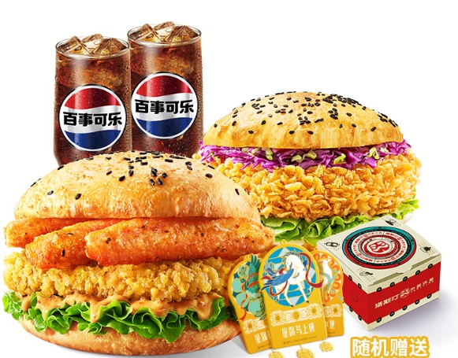
营收增长（30分）+餐品正向营销数据（15分）
营收效果：实付交易额破历史峰值。活动期，塔斯汀在美团外卖平台实付交易额同比增长近20%，元旦创历史交易峰值TOP1。
餐品效果：周边带动套餐热销TOP1。主推联名周边套餐产品为活动首日热销品TOP1，在活动次日全国大部分地区即售罄，销售额占比远高于其他同类活动餐品，成功验证了此次IP周边的带货能力，为品牌创造溢价增长空间。
【吉时吃堡送周边】避风塘蟹味堡4件套
【吉时吃堡送周边】避风塘蟹味堡5件套

